Slide 1
Tabiiy fanlar
2-sinf

Slide 2
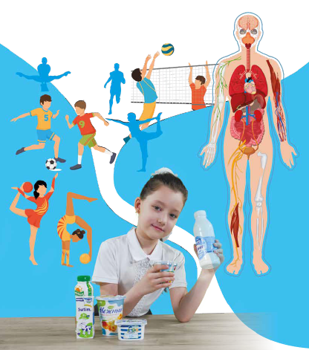
IV BOB
ODAM

Slide 3
Mavzu: Odamning tana qismlari (34-bet)

Slide 4
Odam
Odam – tirik organizm. U ham boshqa tirik organizmlar
kabi oziqlanadi, nafas oladi, harakatlanadi, o‘sadi,
rivojlanadi.
Odam organizmi organlardan tuzilgan. Odam tanasi
harakatlanish, oziqlanish, nafas olish, atrofimizdagi tabiatni
sezishga yordam beradigan a’zolardan iborat.

Slide 5
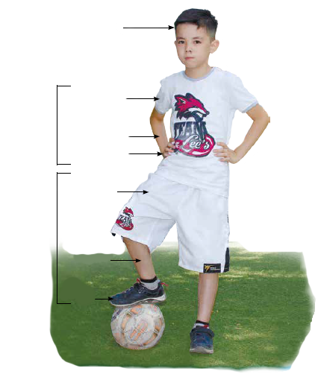
Bosh
Odamning tashqi tuzilishini o‘rganamiz
Yelka
Qo‘l
Bilak
Panja
Odamning tashqi organlari
qanday vazifani bajaradi?
Son
Oyoq
Boldir
Oyoq

Slide 6
Videoooo

Slide 7
4

Slide 8
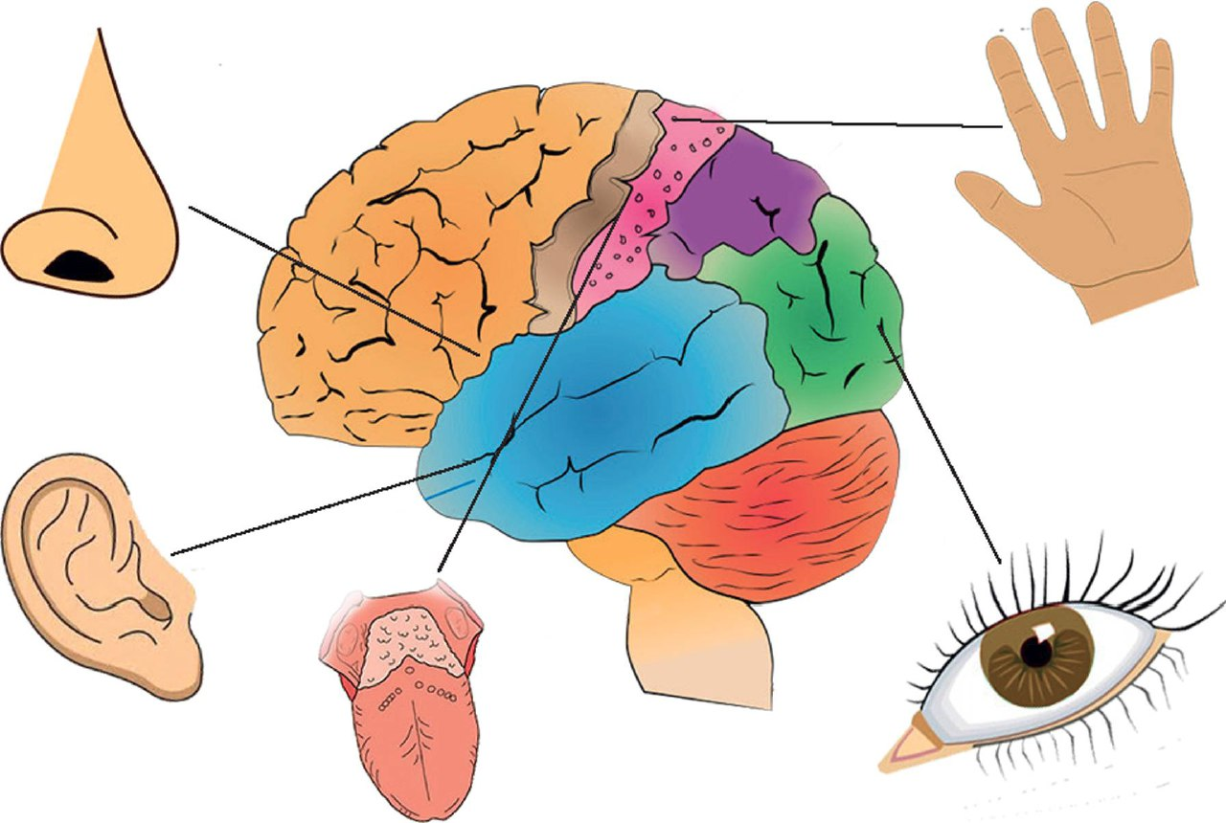
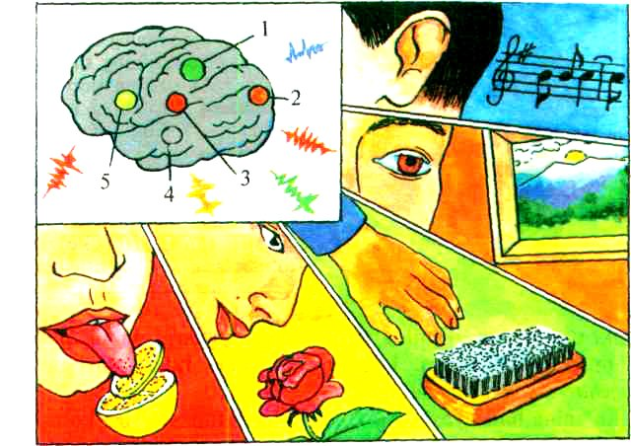
Sezgi organlari
Organizmga ta’sir qilayotgan tashqi ta’sirlarni qabul qilish, idrok etishni ta’minlaydigan tuzilmadir.
Bu sezgi organlari tashqi va ichki muhitdan olingan ma’lumotni, bu haqida markaziy bosh miyaga xabar berib, organizmni tashqi muhitga moslashishiga yordam beradi.

Slide 9
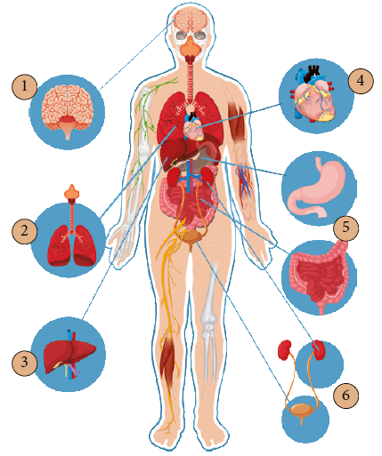

Slide 10
Odamning ichki tuzilishini o‘rganamiz.
1. Bosh miya harakat, fikrlash va sezgilarni boshqaradi.
2. O‘pkalar havodan kislorodni qabul qiladi, ya’ni nafas
olishda ishtirok etadi.

Slide 11
3. Jigar qonni zararli moddalardan tozalaydi.
4. Qon kislorod va oziq moddalarni barcha organlarga
tashiydi. Yurak qonning tomirlar bo‘ylab harakatini ta’minlaydi.

Slide 12
5. Oshqozon va ichaklar – oziqni parchalaydi.
6. Buyraklar va qovuq zararli moddalarni tanadan chiqarib
yuboradi.

Slide 13
Mustaqil topshiriq:
Odam tana qismlarini, ularning vazifalarini yozing, rasmini chizing.

Slide 14
E’tiboringiz uchun rahmat!

